Slide 1


PHÒNG GD & ĐT QUẬN LONG BIÊN
TRƯỜNG TIỂU HỌC BỒ ĐỀ
NÀM
MÔN TIẾNG VIỆT – LỚP 1
BÀI 29: Luyện tập chính tả

Slide 2

TIẾT 1
NÀM

Slide 3

Trò chơi
ĐỘI 2: Tìm các tiếng bắt đầu bằng g / gh
ĐỘI 1: Tìm các tiếng bắt đầu bằng c / k
ĐỘI 3: Tìm các tiếng bắt đầu bằng ng / ngh

Slide 4



Phân biệt c với k
a. Đọc
cô cư cò cá cæ cì cä
ki kÓ kÕ kÎ kØ kÏ kÖ
c¸ cê
chữ kÝ

Slide 5



b. Ghi nhớ
i
ki
a
ca
e
ke
o
co
ê
kê
…
…

Slide 6
c. Thực hành
-Tìm tiếng bắt đầu bằng c
-Tìm tiếng bắt đầu bằng k

Slide 7





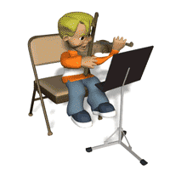

NghØ gi÷a tiÕt
Chư­¬ng tr×nh ca nh¹c

Slide 8



Phân biệt g với gh
a. Đọc
ga gµ gâ gç gô gõ­
ghe ghi ghÐ ghÕ ghÑ
gµ g«
ghÕ gç

Slide 9
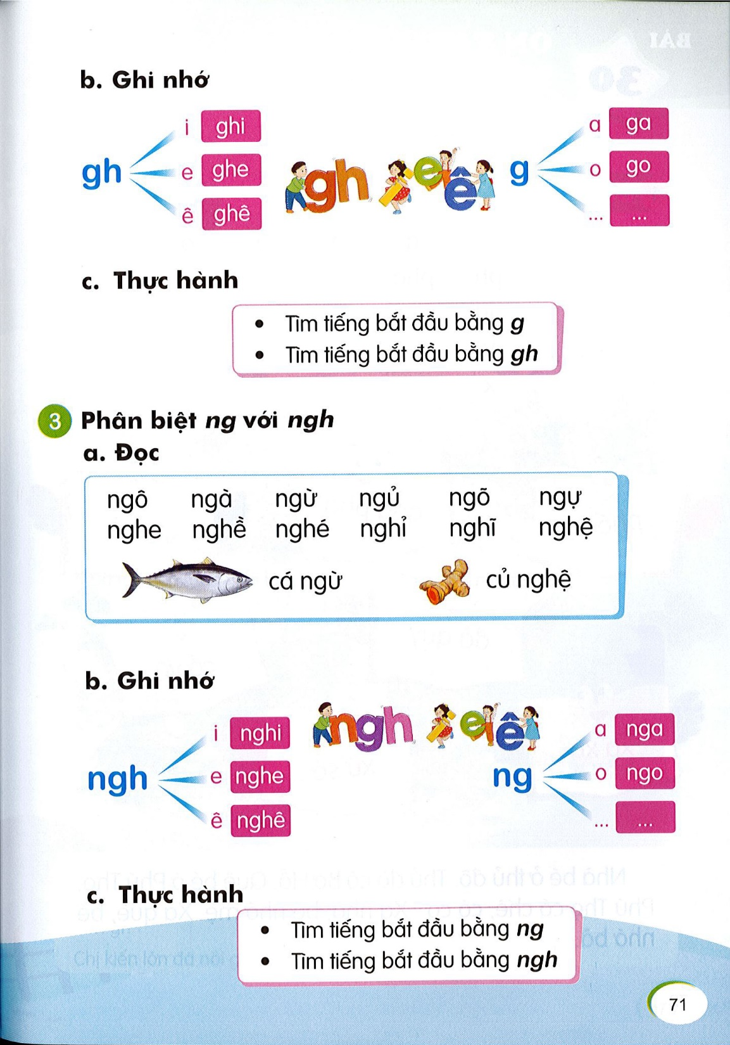
b. Ghi nhớ
i
ghi
a
ga
e
ghe
o
go
ê
ghê
…
…

Slide 10
c. Thực hành
-Tìm tiếng bắt đầu bằng g
-Tìm tiếng bắt đầu bằng gh

Slide 11

Phân biệt ng với ngh
a. Đọc
ngô ngư ngữ ngủ ngõ ngự
nghe nghề nghÐ nghỉ nghĩ nghệ
cñ nghÖ
c¸ ngõ

Slide 12
TIẾT 2
NÀM

Slide 13
b. Ghi nhớ
i
nghi
a
nga
e
nghe
o
ngo
ê
nghê
…
…

Slide 14
c. Thực hành
-Tìm tiếng bắt đầu bằng ng
-Tìm tiếng bắt đầu bằng ngh

Slide 15
NghØ gi÷a tiÕt
Chư­¬ng tr×nh ca nh¹c

Slide 16
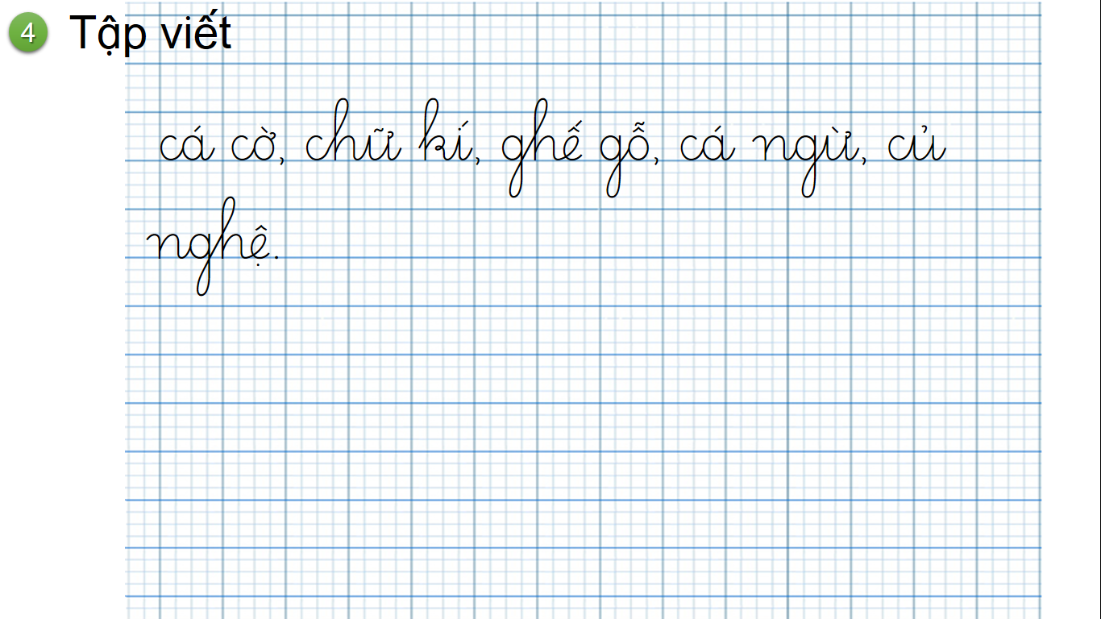

Slide 17


Bài học kết thúc. Cảm ơn các con! .

